Slide 1










Дизајн и имплементација на бази на податоци
ВЕЖБИ
Мартина Талевска
2023
martina.talevska@uklo.edu.mk

Slide 2

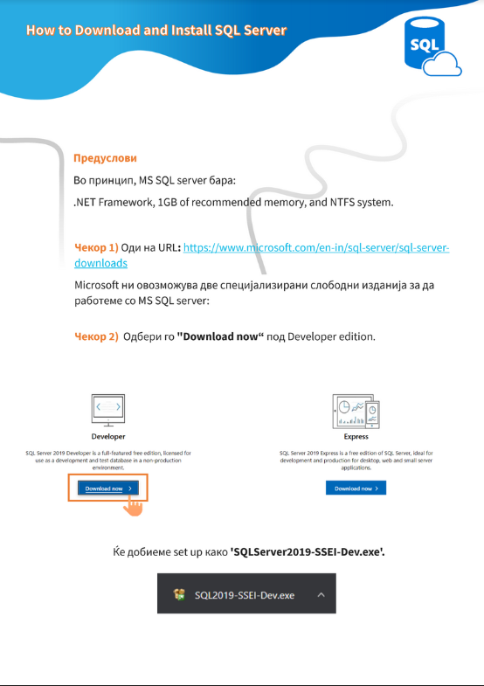

SQL
Click here for the link

Slide 3




Notification
Lamp of knowledge
Caution
Add to favorites

Slide 4

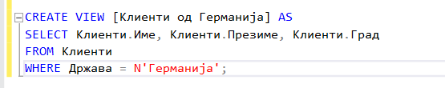
Креирање поглед (view)
View или поглед е виртуелна табела која се базира на сет од резултати на SQL израз.
Пример:
Можеме да ги земеме резултатите од погледот преку прашалник:

Slide 5
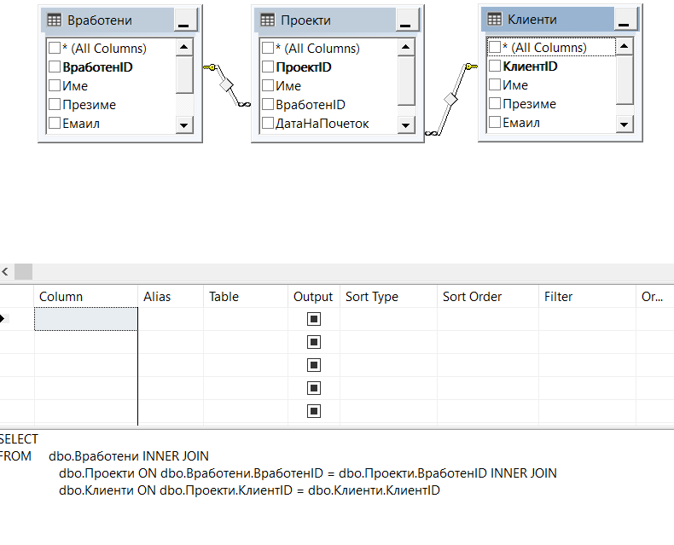
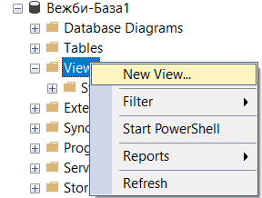
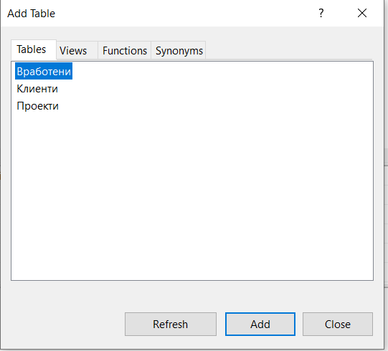

Креирање поглед (view)
Diagram pane
Criteria pane
SQL pane

Slide 6
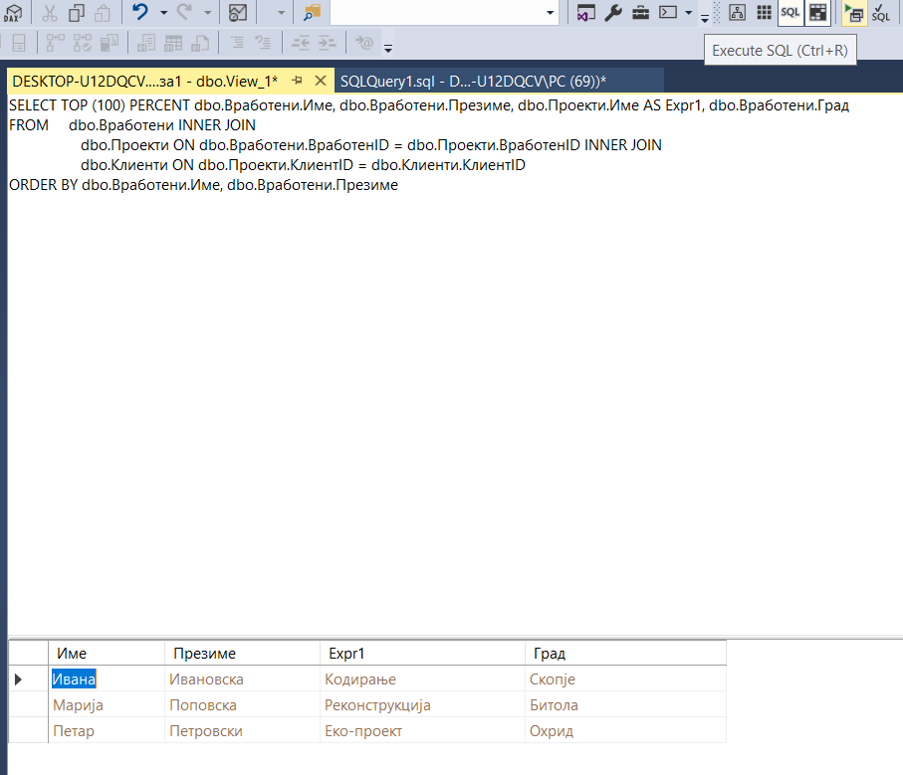
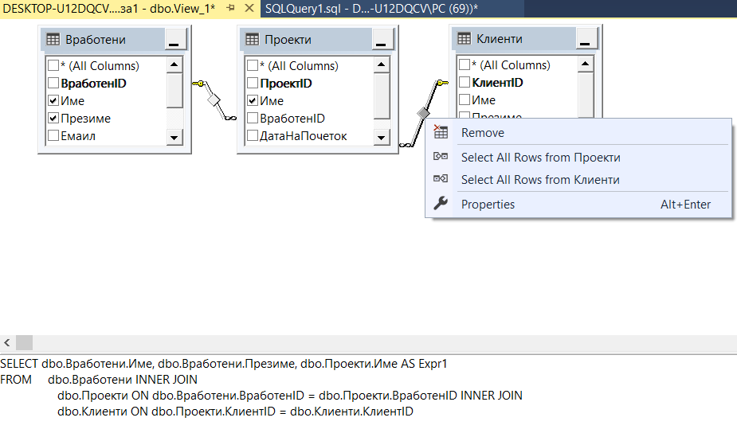
Креирање поглед (view)

Slide 7
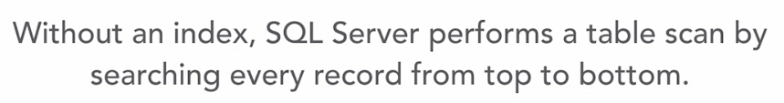
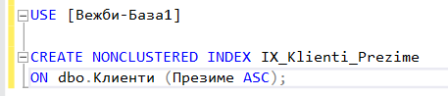
Data table indexes

Slide 8
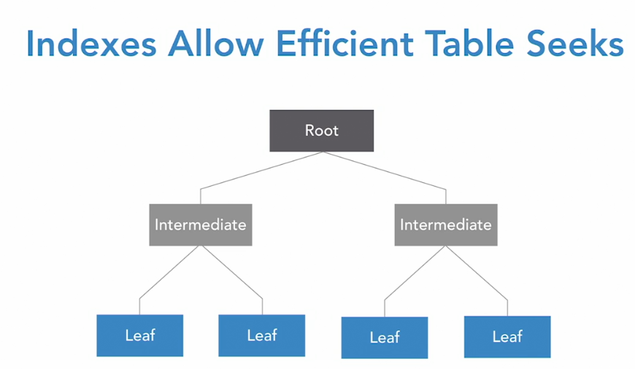
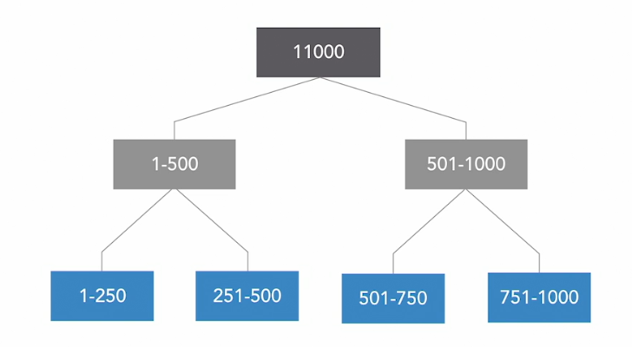
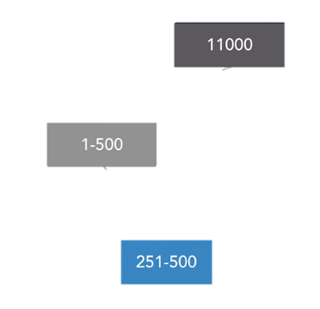

Slide 9

Creating Indexes
Примарен клуч колоната креира clustered index
Clustered index го дефинира физичкиот редослед на записите
Секундарните индекси можат да бидат додадени на која било друга колона
Nonclustered индекси покажуваат до clustered index локацијата.

Slide 10
Maintaining Indexes
Мора да бидат updated секој пат кога е направена измена во табелата
Индексирањето ги прави прашалниците побрзи
Но, креирањето табели и изменувањето е побавно

Slide 11
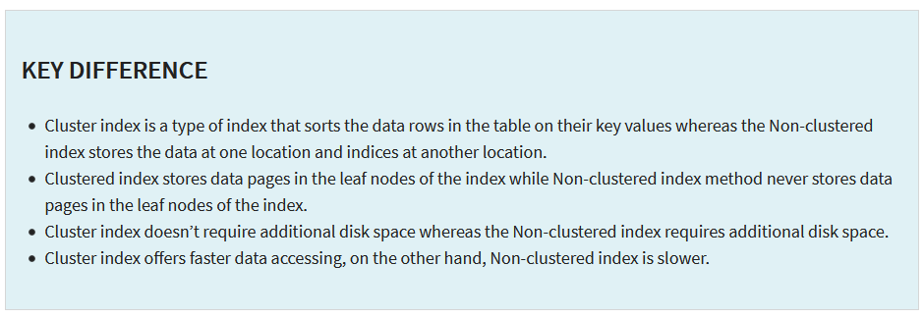

Slide 12
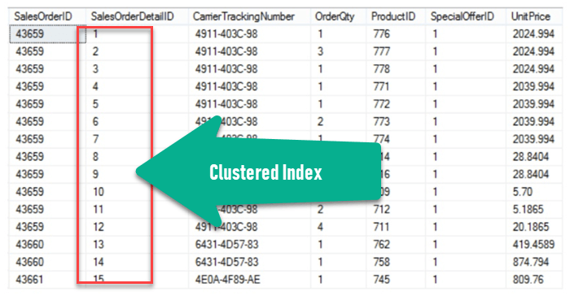

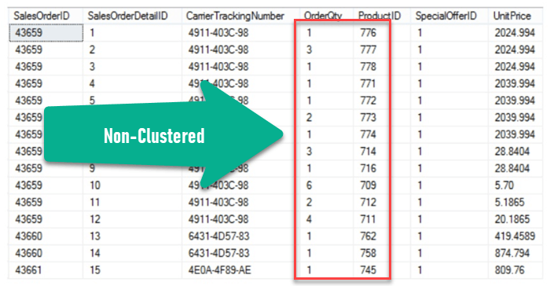




Slide 13
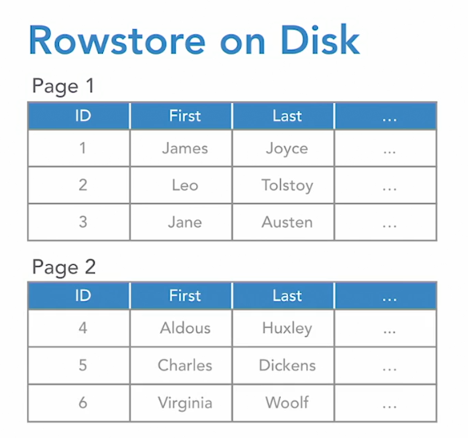
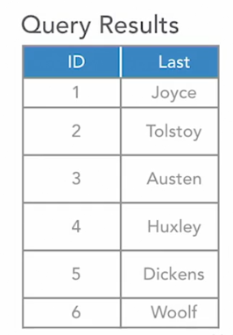
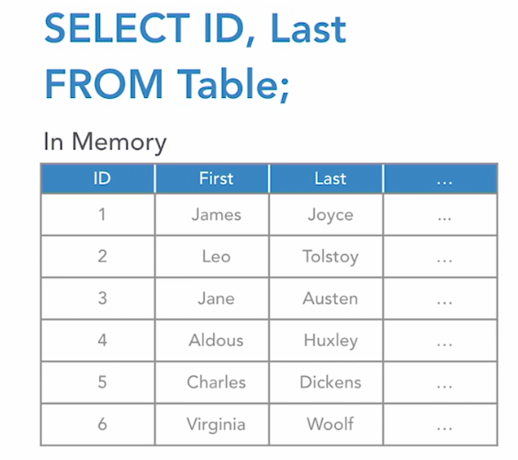
Rowstore indexes

Slide 14

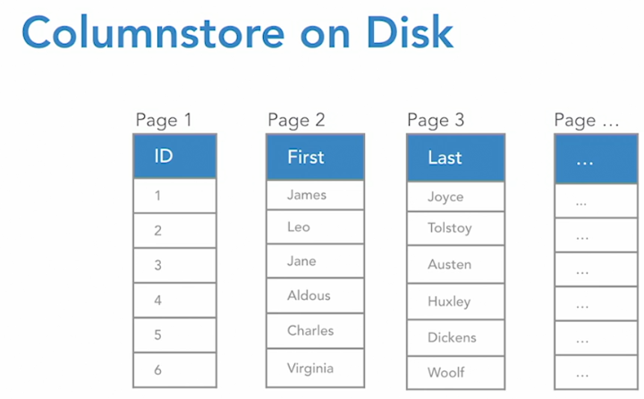
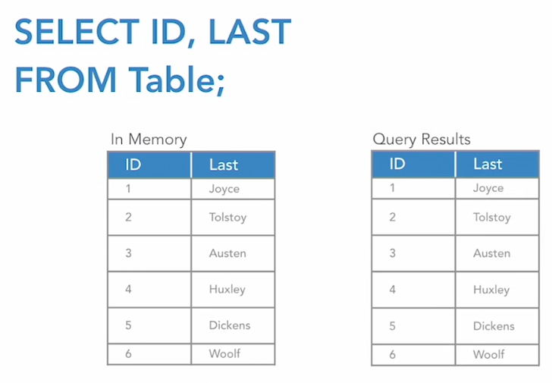
Columnstore indexes

Slide 15
Query Store
Нов feature од 2016 год. ни служи за мониторинг на перформансите на прашалниците
Ги зачувува податоците за перформансите на прашалниците и извршувањето на истите
Ги содржи плановите за извршување на прашалниците (query execution plans), меморија, CPU resource utilization, време за извршување и други параметри
Се надгледуваат извесните промени во перформансот од време на време.

Slide 16
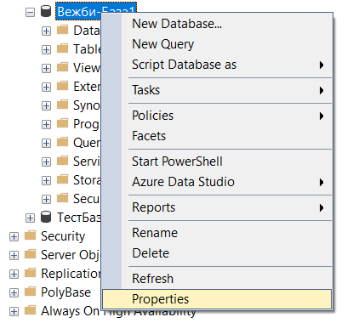
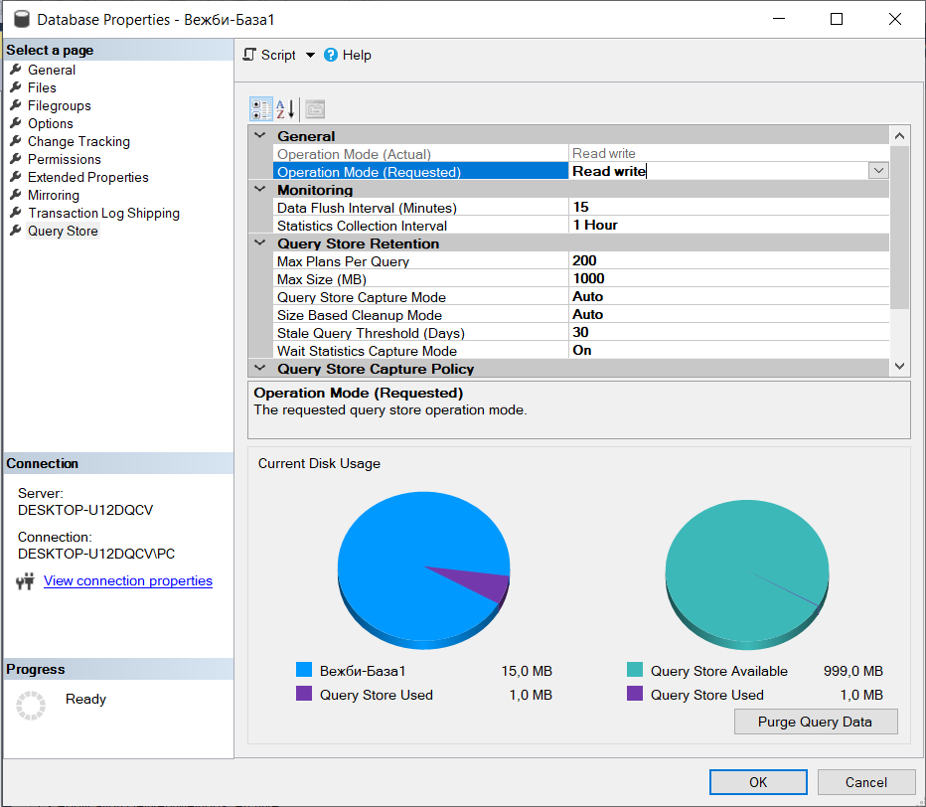
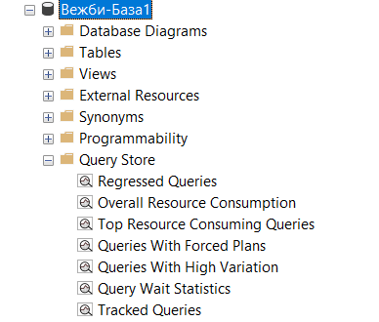

Slide 17
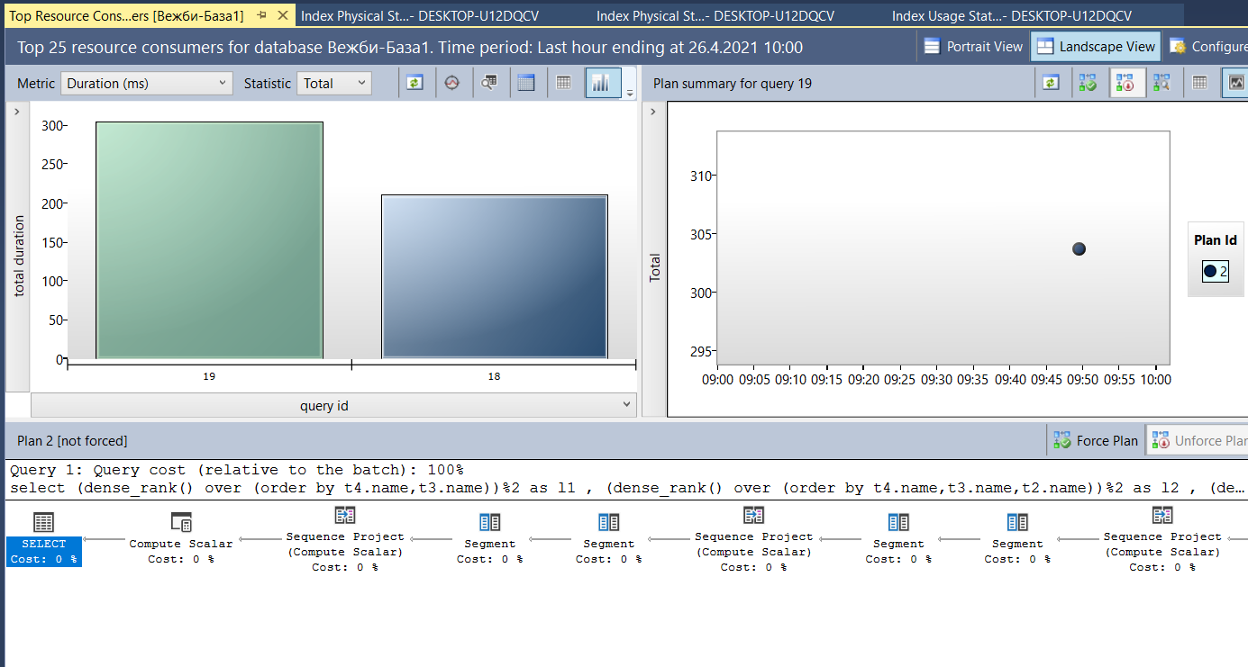

Slide 18
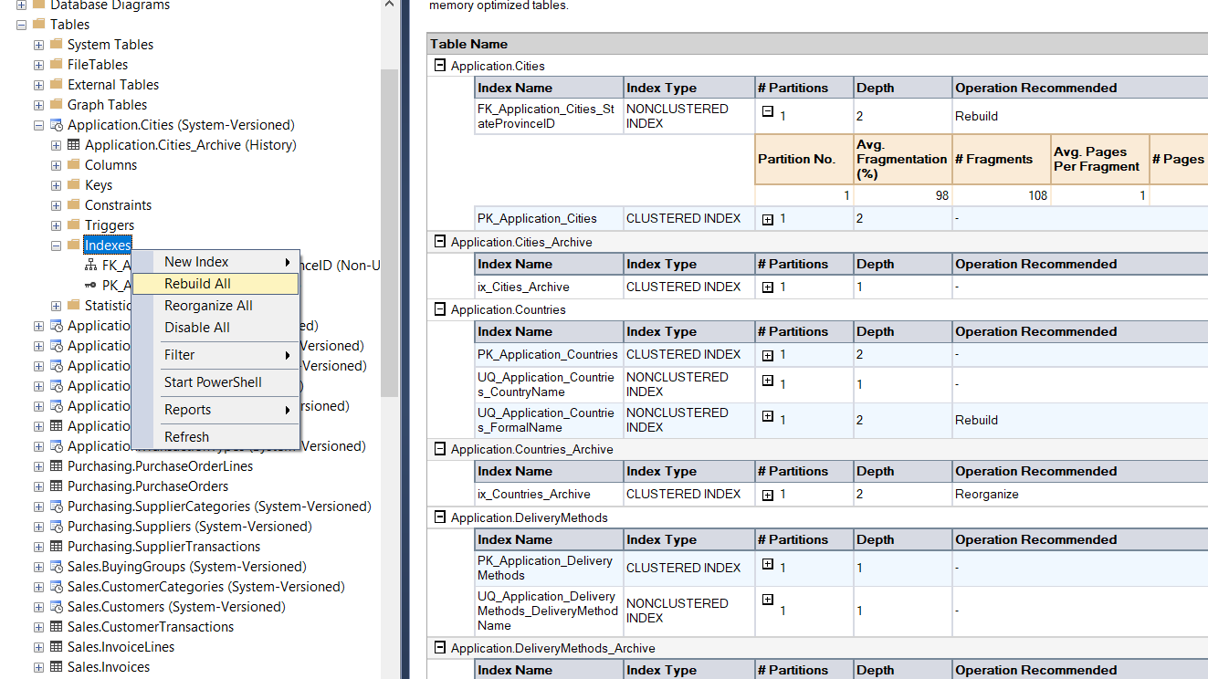
View execution plans

Slide 19
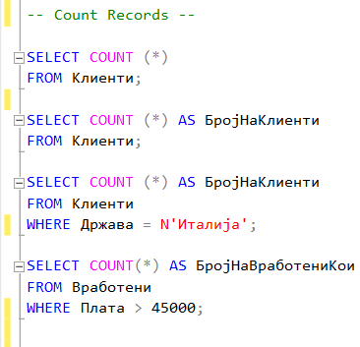
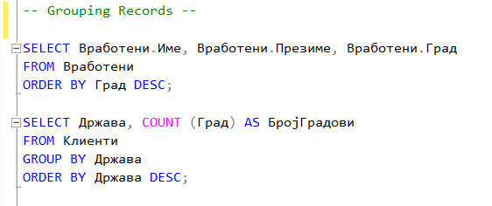


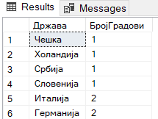
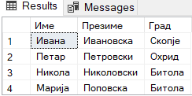

Aggregate functions

Slide 20
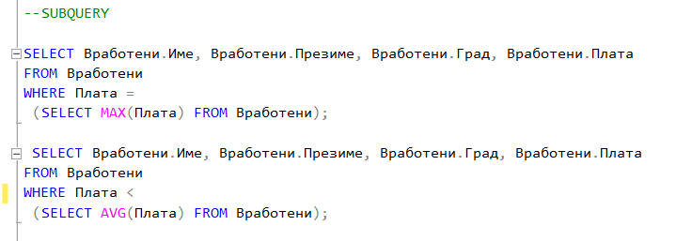
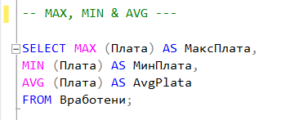




Aggregate functions

Slide 21

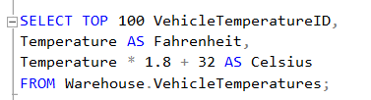

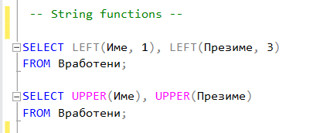

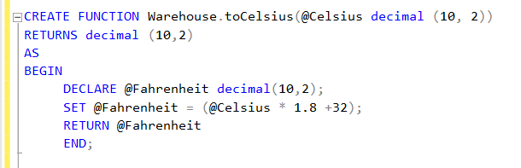
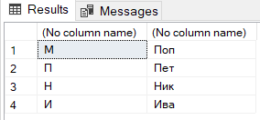

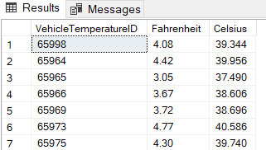
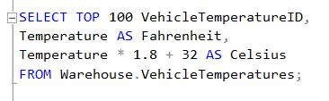
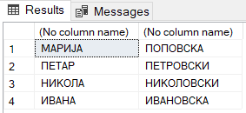
Build-in functions
User-defined scalar functions
Functions that return a single value
Можеме и во прашалник да ги конвертираме
Креираме функција за конвертирање
Ја користиме функцијата во прашалник за побрзи резултати

Slide 22
Stored Procedures
Stored procedures се начин на SQL Server да склопува блокови од код во единици што можат да се користат повеќекратно и што може да се повикаат од апликација или од други корисници на базата. Можат да бидат од обична SELECT изјава или посложени колекции од database requests, програмски функции и јамки.
Stored Procedure (SP) | Function (UDF - User Defined)
SP can return zero, single or multiple values. | Function must return a single value (which may be a scalar or a table).
We can use transaction in SP. | We can't use transaction in UDF.
SP can have input/output parameter. | Only input parameter.
We can call function from SP. | We can't call SP from function.
We can't use SP in SELECT/ WHERE/ HAVING statement. | We can use UDF in SELECT/ WHERE/ HAVING statement.
We can use exception handling using Try-Catch block in SP. | We can't use Try-Catch block in UDF.
Разлики помеѓу Stored procedures и функции во SQL

Slide 23
Benefits of Stored Procedures
Конзистентност
Обезбедува процесите да се исти во секое време
Промените се случуваат на една локација
Безбедност
Ја сокрива интерната структура на податоци
Корисничко и шема-ниво на безбедносни дозволи
Перформанси
Еден повик до базата извршува повеќе линии на код

Slide 24
Naming considerations
SQL Server користи sp_ за system-level stored процедури
Префикс имиња во конзистентен начин како “usp” или “p”
Секогаш користи two-part Schema. Procedure name

Slide 25
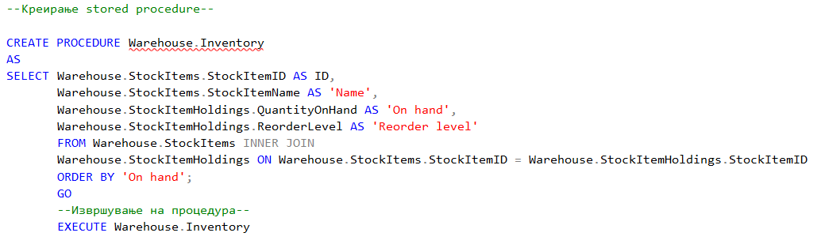
Креирање stored procedures

Slide 26
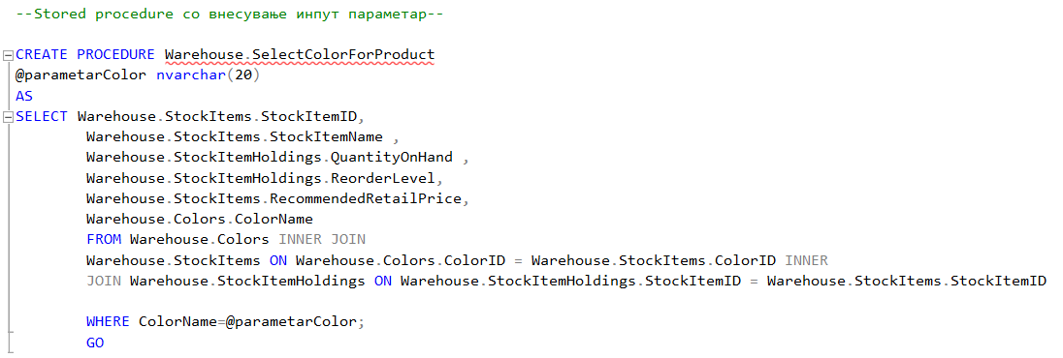

Креирање stored procedures со параметар

Slide 27

What character precedes a parameter name when creating a stored procedure?
#
%
$
@

Slide 28
Which command will run a stored procedure called usp_SelectPeople?
EXEC usp_SelectPeople;
TRIGGER usp_SelectPeople;
RUN usp_SelectPeople;
USE usp_SelectPeople;

Slide 29
Which statement is not a benefit of using stored procedures?
Stored procedures do not expose your table’s original column names to end users when aliases are defined for them
Stored procedures execute quickly because they are saved in system memory
Stored procedures are executed on the server, not on the user’s computer
Stored procedures can be assigned to a schema to help control user acces.

Slide 30
What is the proper order of the clauses needed to create a user-defined function?
CREATE FUNCTION, RETURNS, AS, BEGIN, END
CREATE FUNCTION, AS, BEGIN, RETURNS, END
CREATE FUNCTION, AS, BEGIN, END, RETURNS
BEGIN, CREATE FUNCTION, AS, RETURNS, END

Slide 31
Which query would return the first four characters from the Products table's Serial Number field in a column called SN?
SELECT LEFT(SerialNumber, 4) AS SN FROM Products;
CREATE FUNCTION, AS, BEGIN, RETURNS, END
CREATE FUNCTION, AS, BEGIN, END, RETURNS
BEGIN, CREATE FUNCTION, AS, RETURNS, END

Slide 32
Which query would return the highest age found in a table of people?
SELECT Maximum(Age) FROM People;
CREATE FUNCTION, AS, BEGIN, RETURNS, END
CREATE FUNCTION, AS, BEGIN, END, RETURNS
SELECT Max(Age) FROM People;

Slide 33
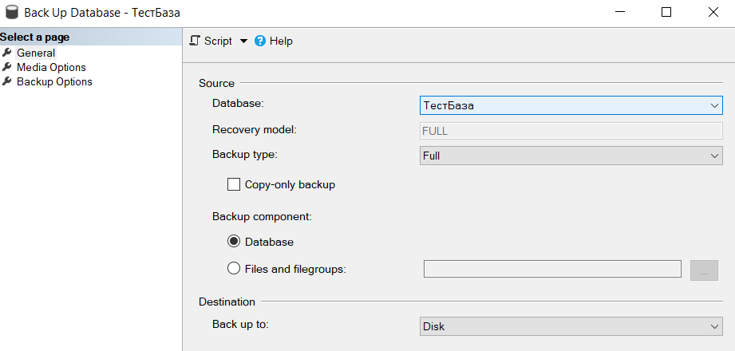
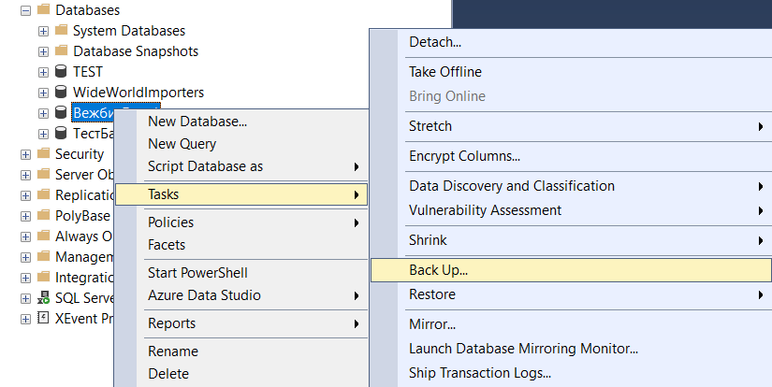

Full backup на базата
Differential backup

Slide 34
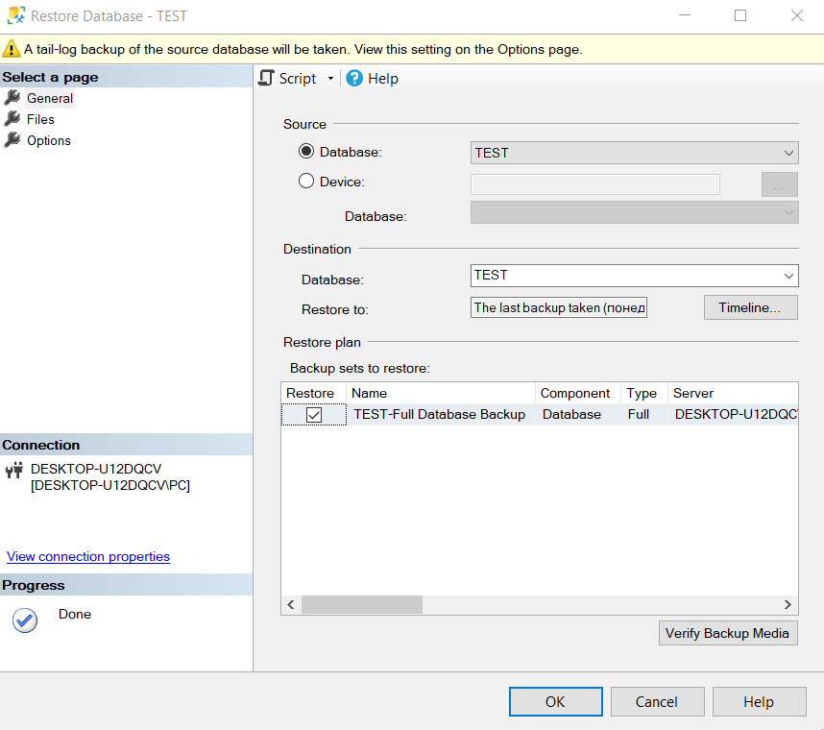
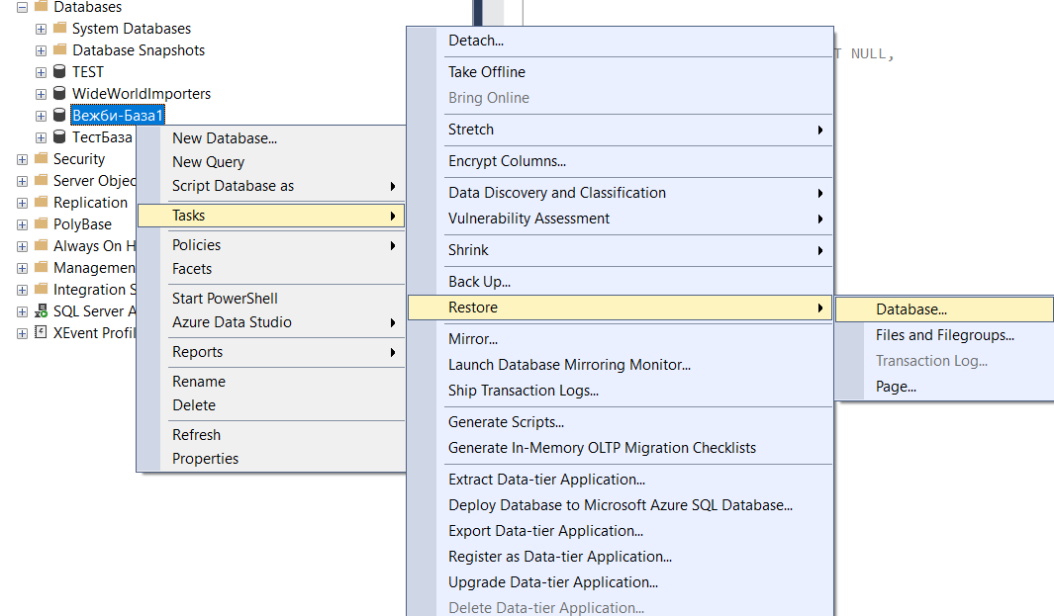
Restore a backup

Slide 35
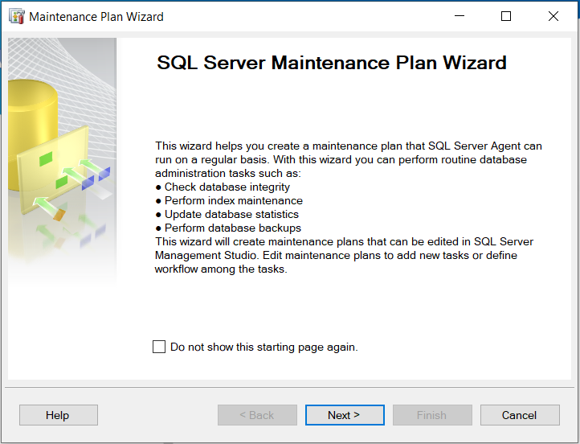
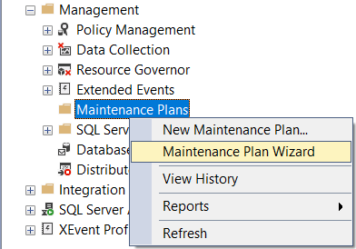
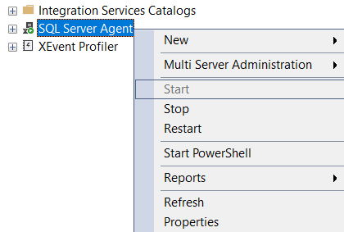
Automate backup

Slide 36
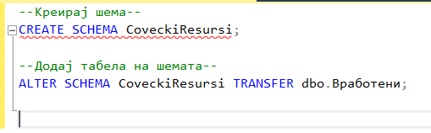
Database Schemas

Slide 37
Automatic backups are enabled through the _____
SQL Server Scheduling Services
SQL Server Agent
SQL Server Configuration Manager
SQL Server Management Studio

Slide 38
What database component is required to be backed up in order to enable point-in-time restores?
Data file
Transaction log
Differential backups
Media set

Slide 39
A differential backup contains all of the changes made to the database since _____.
The last full backup was made
The database was last restored
The last differential backup was made
The last full or differential backup was made

Slide 40
Database backups saved to a URL will go where?
Into a folder in OneDrive
into a blob storage account on Microsoft.com
into a location on your company's intranet
into an Azure Storage Container

